Slide 1
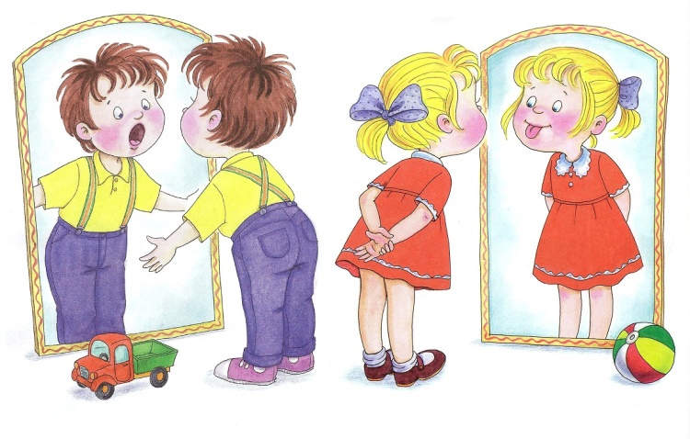
УНИВЕРСАЛЬНЫЙ КОМПЛЕКС АРТИКУЛЯЦИОННОЙ ГИМНАСТИКИ для детей 2-7 лет
Мишина Наталья Васильевна, учитель-логопед
МБУ ДО Центр «Родник»

Slide 2
Задачи гимнастики
Укрепить мышцы артикуляционного аппарата
Научить правильно применять соответствующие движения, выработать точность, чистоту, плавность, силу, темп, быструю переключаемость от одного движения к другому.

Slide 3
Методические указания
Упражнения должны быть систематическими, целенаправленными, эмоциональными, в игровой форме.
Нужно научить ребенка правильно применять соответствующие движения, выработать точность, чистоту, плавность, силу, темп, быструю переключаемость от одного движения к другому.
Проводить гимнастику ежедневно, не менее 3 раз в день, сидя или стоя перед зеркалом. Каждое движение выполнять 5 – 7 раз, не доводить до утомления.

Slide 4
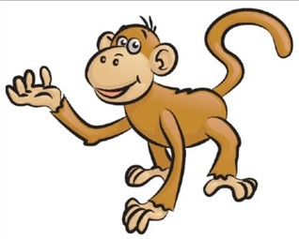
«Обезьянка 1, 2»
Медленно выдвигать вперед нижнюю челюсть (губы напряжены, верхняя губа приподнята).
Двигать нижней челюстью вправо-влево.

Slide 5
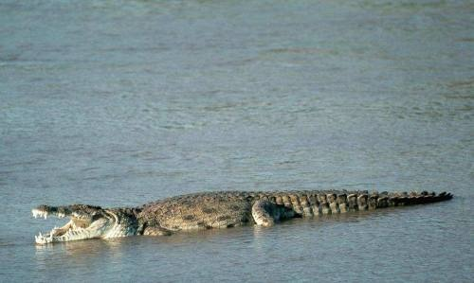
«Крокодил»
Смыкать и размыкать челюсти.

Slide 6
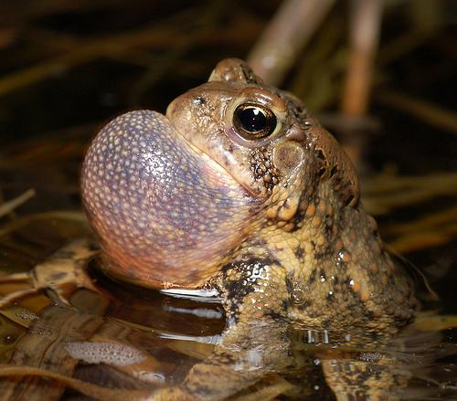
«Жаба 1» - «Рыбка»
Надувать щеки – втягивать щеки, не открывая рта.

Slide 7
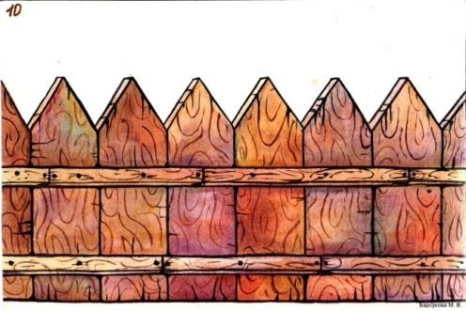
«Заборчик»
Улыбка. Зубы сомкнуты. Удерживать 5 – 10 сек.

Slide 8
«Колечко»
Зубы сомкнуты. Губы округлены и чуть вытянуты вперед, верхние и нижние зубы видны.

Slide 9
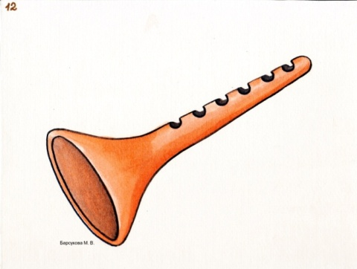
«Дудочка»
Зубы сомкнуты. Губы округлены и вытянуты вперед, как при звуке У.

Slide 10
«Заборчик – Колечко»
Зубы сомкнуты.
Губами имитируются звуки И-О.

Slide 11
«Заборчик – Дудочка»
Губами имитируются звуки И-У.

Slide 12
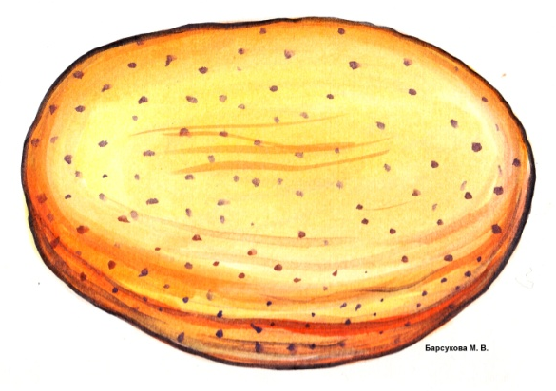
«Лепешка»
Улыбка. Рот открыт. Положить широкий расслабленный край языка на нижнюю губу и удерживать его 5 – 10 сек.

Slide 13
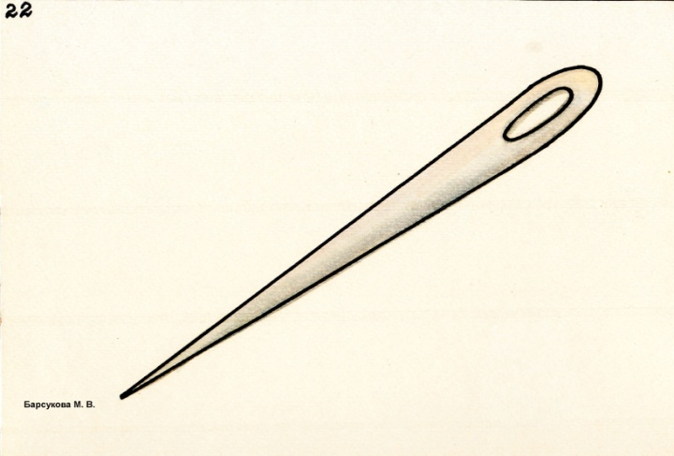
«Иголочка»
Рот открыт. Высунуть узкий напряженный язык вперед, не касаясь зубов и губ. Удерживать 5 – 10 сек.

Slide 14
Лепешка - Иголочка

Slide 15
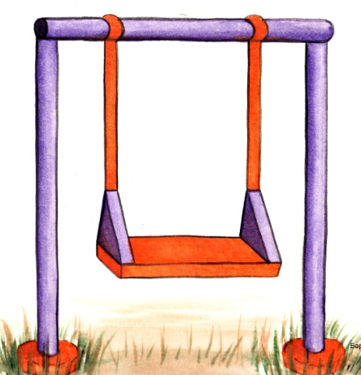
«Качели»
Улыбка. Рот открыт. Движения языка:
а) к носу - к подбородку;
б) к верхней губе - к нижней губе;
в) к верхним резцам - к нижним. Нижняя челюсть неподвижна.

Slide 16
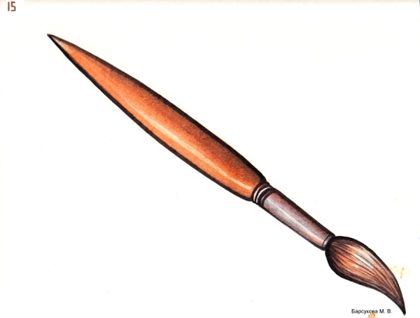
«Кисточка»
Раскрыть рот, напряженный кончик языка поставить на «бугорки» (альвеолы), медленно кончиком языка проводить по небу вперед-назад.

Slide 17
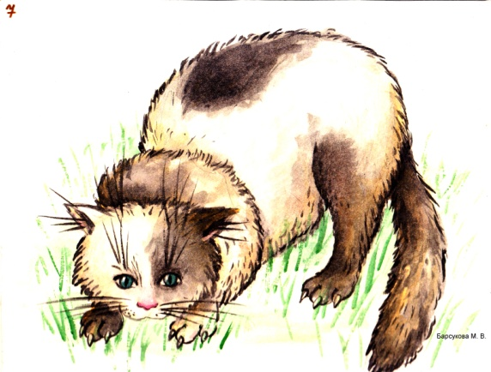
«Кошка сердится»
Открыть рот. Кончик языка упирается в нижние зубы, выгнуть переднюю часть языка.

Slide 18
Катушка
Кончик языка за нижними зубами, высунуть язык как можно дальше вперед.

Slide 19
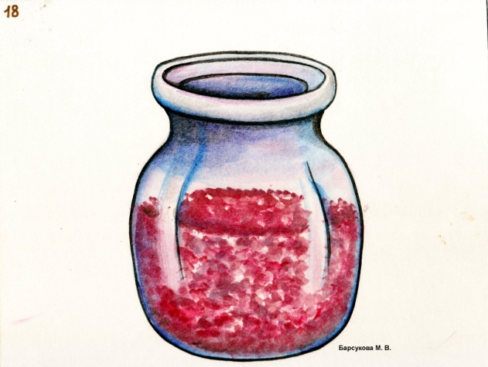
«Вкусное варенье»
Улыбка. Рот открыт. Широким передним краем языка облизать верхнюю губу, делая движение языком сверху вниз, затем втянуть язык в рот, к центру неба. Нижняя челюсть неподвижна.

Slide 20
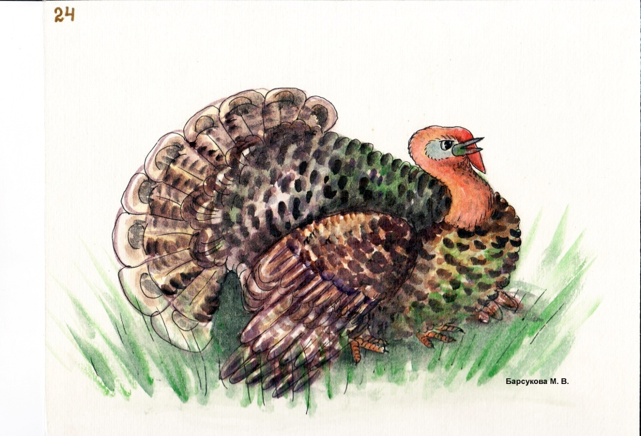
«Индюк»
Улыбка. Рот открыт. Производить передним краем языка движения по верхней губе вперед – назад, стараясь не отрывать язык от губы, кончик слегка загнуть вверх, поглаживать губу. Нижняя челюсть неподвижна.

Slide 21
Пирожок
Положить широкий язык на нижнюю губу, загнуть вверх боковые края языка.

Slide 22
Лепешка – Пирожок (чередовать положения)

Slide 23
«Чашечка»
Улыбка. Рот открыт. Язык высунут. Боковые края и кончик языка подняты, средняя часть спинки языка опущена, прогибается книзу.

Slide 24
Лепешка - Чашка

Slide 25
«А – К»
Имитировать беззвучную, напряженную артикуляцию звуков А – К
с одновременным напряжением и расслаблением шейных мышц.
А
К

Slide 26
Источники:
Буденная Т.В. Логопедическая гимнастика. Методическое пособие. - СПб.: ДЕТСТВО-ПРЕСС, 2001. – 64 с.
Пожиленко Е.А. Артикуляционная гимнастика. СПб.: КАРО, 2004
Фотографии https://yandex.ru/images

